Slide 1
图片滚动（一）

Slide 2
主要内容
掌握scroll、offset、client系列属性
掌握计时器的使用及两种计时器的区别
掌握图片无缝滚动写法

Slide 3
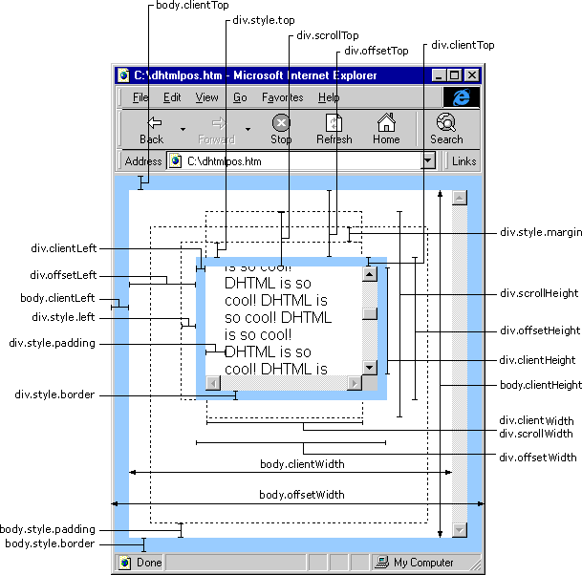
系列属性介绍

Slide 4
scroll系列属性介绍
scrollLeft：设置或获取当前左滚的距离，即左卷的距离；
scrollTop：设置或获取当前上滚的距离，即上卷的距离；
scrollHeight：获取对象可滚动的总高度；
scrollWidth：获取对象可滚动的总宽度；
属性使用方法：
var div1=document.getElementById("out");
div1 . scrollLeft div1 . scrollTop
div1 . scrollHeight div1 . scrollWidth

Slide 5
offset系列属性介绍
offsetLeft：获取对象左侧与父级之间的距离(默认是body)
offsetTop：获取对象上侧与父级之间的距离(默认是body)
PS：获取对象到父级的距离取决于最近的定位父级
offsetWidth：获取元素自身的宽度（包含边框）
offsetHeight：获取元素自身的高度（包含边框）
属性使用方法：
var div1=document.getElementById("out");
div1 . offsetLeft div1 . offsetTop
div1 . offsetWidth div1 . offsetHeight

Slide 6
client系列属性介绍
clientLeft、clientTop：获取元素内容到边框的距离，效果和边框宽度相同，很少使用
clientWidth：获取元素自身的宽度（不含边框）
clientHeight：获取元素自身的高度（不含边框）
属性使用方法：
var div1=document.getElementById("out");
div1 . clientLeft div1 . clientTop
div1 . clientWidth div1 . clientHeight

Slide 7
JS 计时器
计时器
setInterval ( 函数/名称 , 毫秒数 )
表示每经过一定的毫秒后，执行一次相应的函数(重复)
setTimeout ( 函数/名称 , 毫秒数 )
表示经过一定的毫秒后，只执行一次相应的函数(不重复)
清除计时器：clearInterval( ); clearTimeout( );

Slide 8
JS 计时器
使用方法：
var timer=null;
timer=setInterval(function (){
alert('你好吗？');
},100);
timer=setTimeout( 'oclick( )' , 1000 );
清除计时器：
clearInterval(timer);
clearTimeout(timer);

Slide 9

图片无缝滚动
效果样例：

Slide 10
效果实现流程
能够滚动的条件
HTML结构代码更改
图片位置持续性变化
位置变化——属性变化
持续性——与时间相关
临界值时从右侧重新进入
临界值——条件控制

Slide 11
练习
练习今天所学知识点及效果

Slide 12
谢 谢

